Slide 1

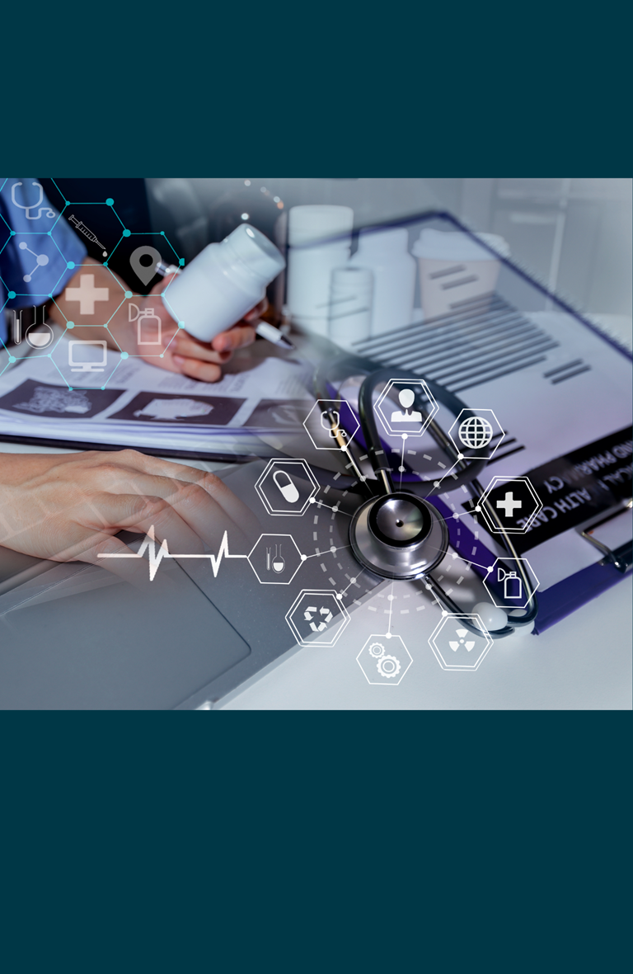


Simulation og VR –
praksisnær læring i et trygt rum
SOSU Østjylland
Lisa Møller Jacobsen
Projektleder og velfærds-
teknologisk læringskonsulent

Slide 2
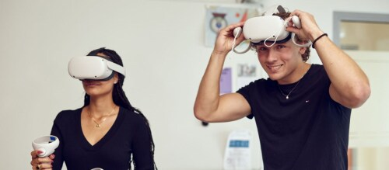

Indhold
VR som læringsteknologi
1
Hvorfor kombinere VR og simulation?
2
s
VR-scenarier i en simulationskontekst
3
To typer af VR
4
Erfaringer
5
Scenariet – Den sidste tid
6

Slide 3
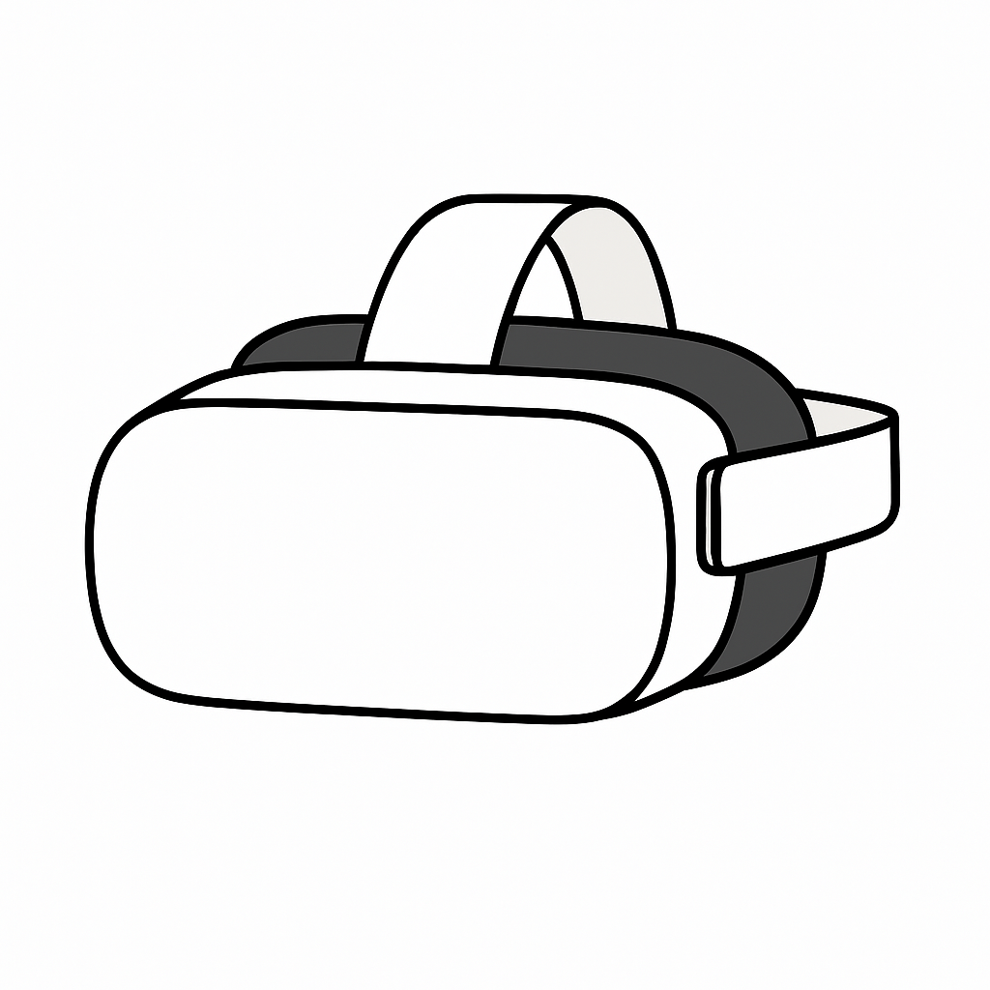
VR som læringsteknologi
Bedømmelsesfrit
Trygt og lukket rum
Færre forstyrrelser fra omgivelserne
Perspektivskifte
Eleven styrer tempo og handlinger
Kropslig læring og faglige valg
Øger praksisnærhed og transfer

Slide 4
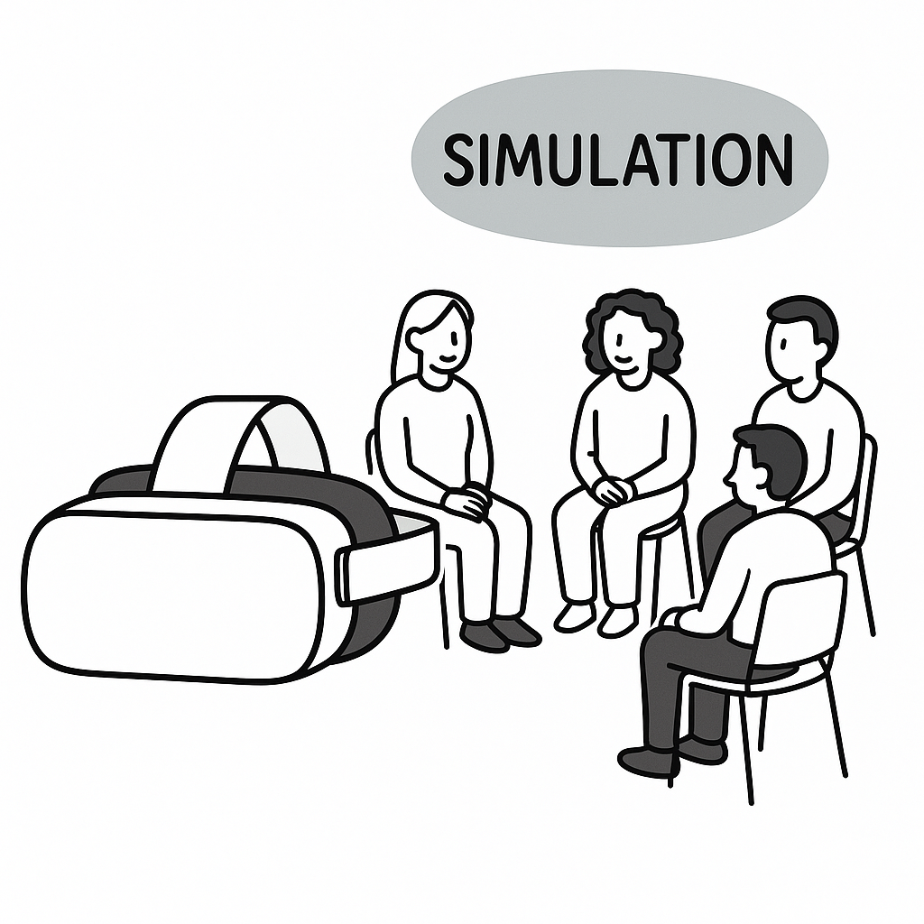
Hvorfor kombinere VR og simulation?
  Oplevelsesbaseret læring
  Gentagelige scenarier – ensartet kvalitet
  Understøtter differentiering
  Eleverne føler sig trygge
  Vi rammer bredere - læringsstile

Slide 5
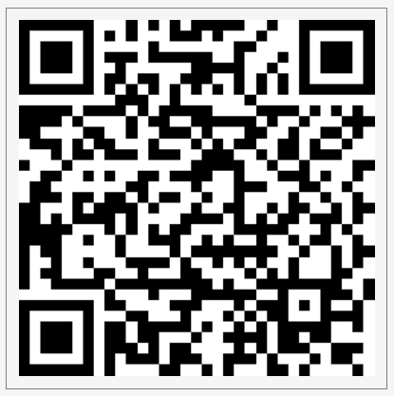
VR-scenarier i en simulationskontekst
Refleksion - læring
De seks simulations- standarder
Briefing
Scenarie
Debriefing

Slide 6
På SOSU Østjylland anvender vi to forskellige typer af VR
Interaktions VR
  Elevener foretager faglige valg og handlinger
  Kropslig feedback – haptisk feedback i en controller
  Øve procedurer og færdigheder igen og igen
  Scenarierne er ofte animerede
Oplevelses VR (360)
  Observere i et 360 graders scenarie
  Animeret eller ægte video fra praksis
  Figuranter eller rigtige børn, borger/patienter og omgivelser.

Slide 7
Erfaringer
Vores erfaring er at for at få mest muligt læringsudbytte og transfer ud af anvendelsen, så er et stærkt didaktisk design og en debriefing på læringsmålene essentielt
Vi har altså fokus på at anvende VR målrettet og didaktisk funderet
VR anvendes ikke bare fordi vi har det
Men dér hvor VR kan noget andet eller noget mere, end ordinær undervisning eller simulation uden VR

Slide 8
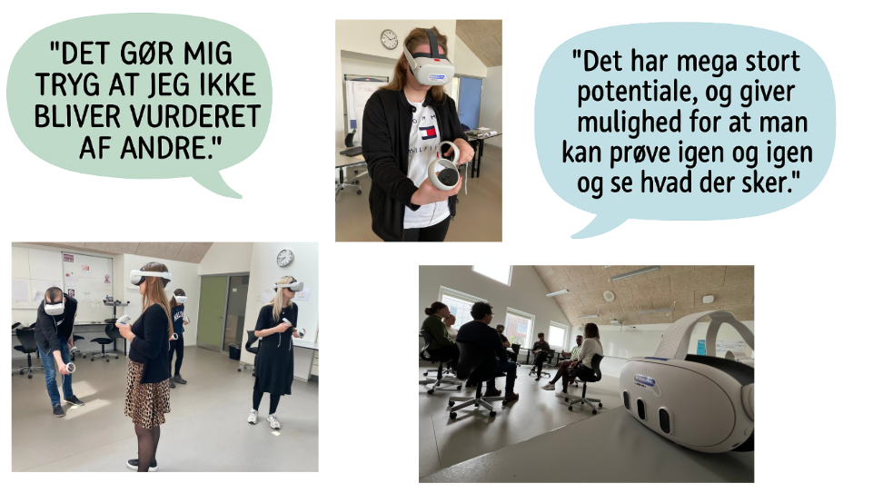

Slide 9
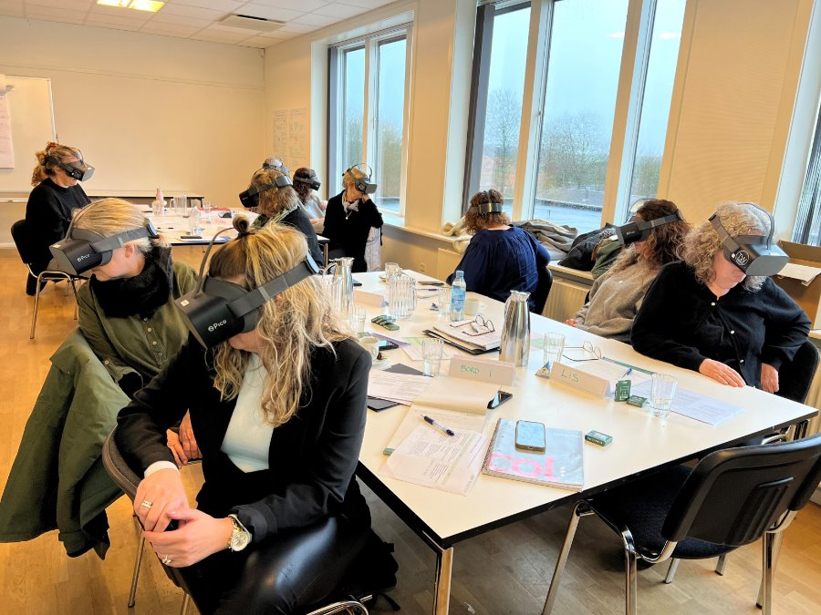
Scenariet – Den sidste tid
  Vi prøver☺
  Briefing
  Scenarie
  Debriefing
Den sidste tid - 360 graders film om døden

Slide 10
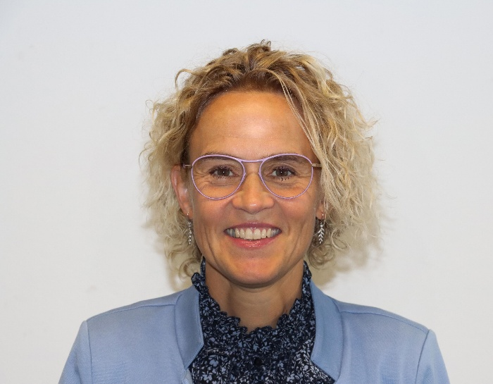
Kontakt
Lisa Møller Jacobsen
Projektleder og velfærdsteknologisk læringskonsulent
lmj@sosuoj.dk
Læs mere på Videncenterportalen.dk/vfv

